Slide 1
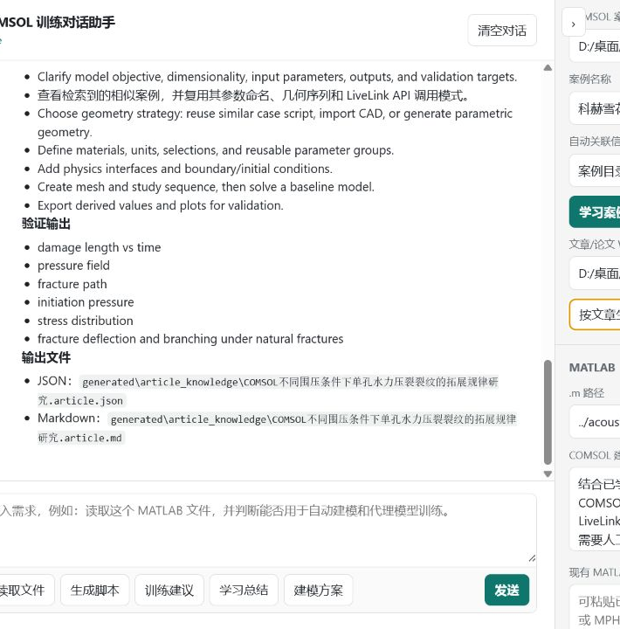
水力压裂论文驱动的小模型建模演示
将 Word 论文的研究对象、参数与物理问题，整理为可审核的 COMSOL 分步建模任务。
本次输入
《COMSOL不同围压条件下单孔水力压裂裂纹的拓展规律研究》
论文解析：23 段文本 · 9 类参数 · 8 个相似案例检索结果
本地论文与 COMSOL 小模型运行记录
1
Notes:
[Sources]
- 本地论文：D:/桌面/COMSOL不同围压条件下单孔水力压裂裂纹的拓展规律研究.docx
- 本地界面截图：generated/group_meeting_assets/article_learning_ui.png

Slide 2
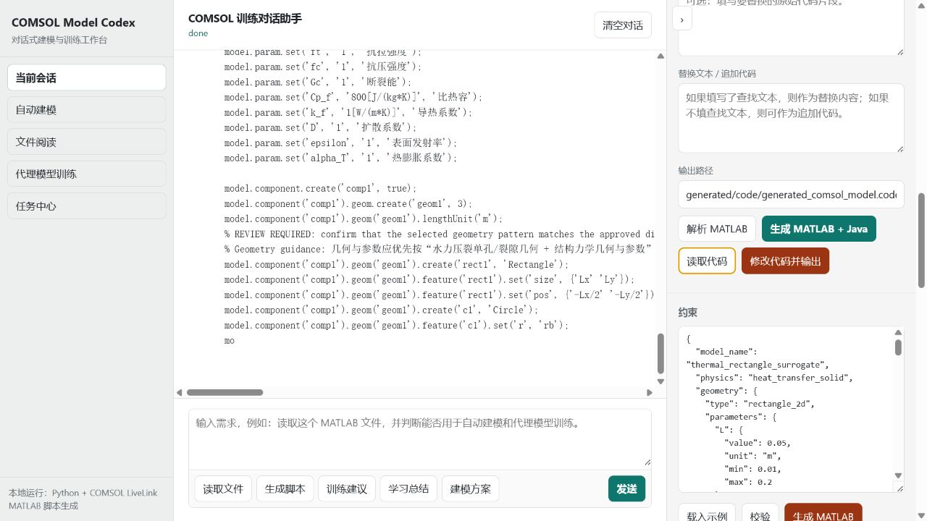
论文内容已被转成七步建模流程与代码包
每一步都保留判断依据，当前结果用于方案审核，而不是直接求解。
1 物理场
→
2 材料
→
3 几何
→
4 网格
→
5 研究
→
6 结果
→
7 代码包
本次建模判断
• 固体力学 + 孔隙流/达西流
• 裂纹：相场或内聚区二选一
• 2D 平面应变；300 mm 方域，中心 15 mm 钻孔
• 围压、注入压力与煤层非均质性作为主要工况
• 钻孔和预期裂纹区局部加密网格
生成状态：review_required；尚未对该水力压裂代码执行求解。
代码读回检查：130 行 · COMSOL API · 20 参数 · 3 物理接口钩子 · 8 项输出
本地论文与 COMSOL 小模型运行记录
2
Notes:
[Sources]
- 本地论文：D:/桌面/COMSOL不同围压条件下单孔水力压裂裂纹的拓展规律研究.docx
- 本地流程：generated/staged_workflows/Build_a_COMSOL_hydraulic_fracturing_mode_20260803111808.workflow.json
- 本地界面截图：generated/group_meeting_assets/code_analysis_ui.png

Slide 3
结论：小模型已能组织建模，尚不能替代裂纹模型校准
已经可用
本案例暴露的关键缺口
• 读取 Word、PDF、MATLAB、Java 与案例资料
• 提取参数、总结理论、检索本地案例记忆
• 给出物理场、几何、材料、边界与研究建议
• 分步审批并输出 MATLAB/Java 建模骨架
• 已在更简单的二维热传导标杆中验证 COMSOL → CSV → 代理模型重训练闭环
• 通用代码把二维几何误建为 3D，且缺少命名选择
• 流动接口应由层流改为孔隙介质/达西流
• 相场/内聚区裂纹与断裂参数尚未落实
• 生成代码仍需静态检查、mphserver 编译和结果校验
• 需用试验或现场数据标定起裂压力、路径和长度
建议下一步：先建立一个可运行的单孔水力压裂参考模型，再用 20–50 组扫参案例训练自动建模与校验规则。
本地论文与 COMSOL 小模型运行记录
3
Notes:
[Sources]
- 水力压裂建模包：generated/demo_hydraulic_fracture_package/Build_a_COMSOL_hydraulic_fracturing_mode_20260803111808.final_modeling_package.md
- 代码审查：generated/demo_hydraulic_fracture_package/final_code/build_a_comsol_hydraulic_fracturing_mode_20260803111808.m
- 热传导标杆训练记录：项目 generated 目录内的 COMSOL 训练与验证结果。

